Slide 1
TIẾNG VIỆT 1
Tập 1
Tuần 1
Bài 2: cà - cá

Slide 2

LÀM QUEN

Slide 3
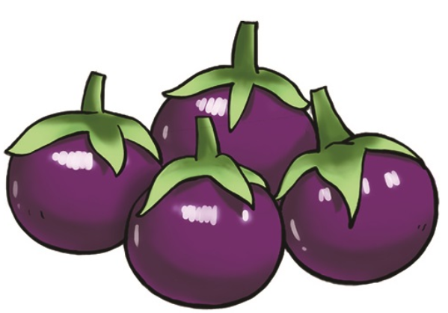



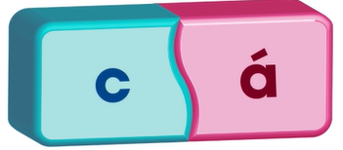


Slide 4
ĐÁNH VẦN

Slide 5
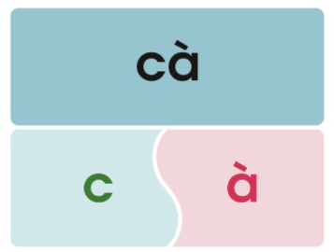
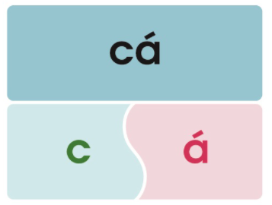



Slide 6


cà
cá

Slide 7



校园
安全
Thư giãn

Slide 8
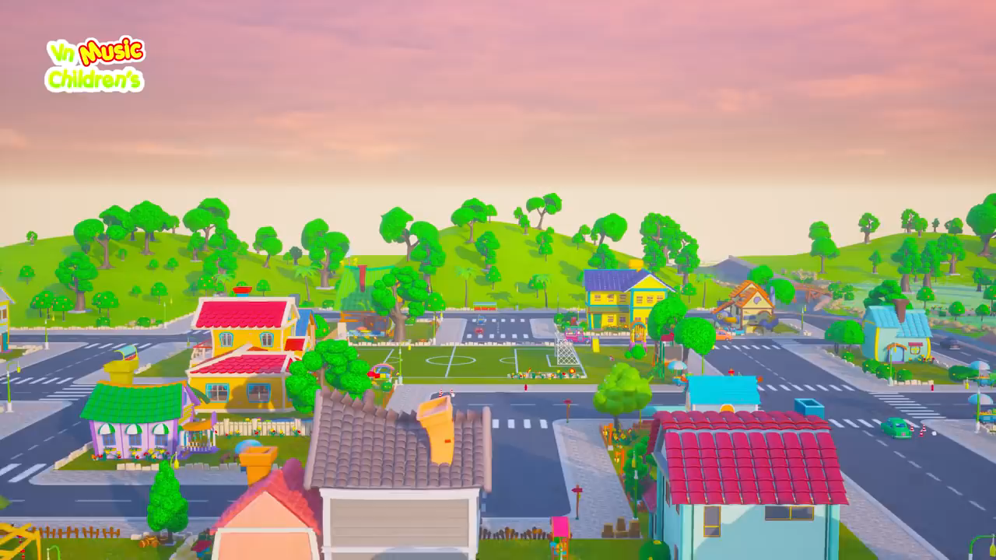

Slide 9
LUYỆN TẬP

Slide 10
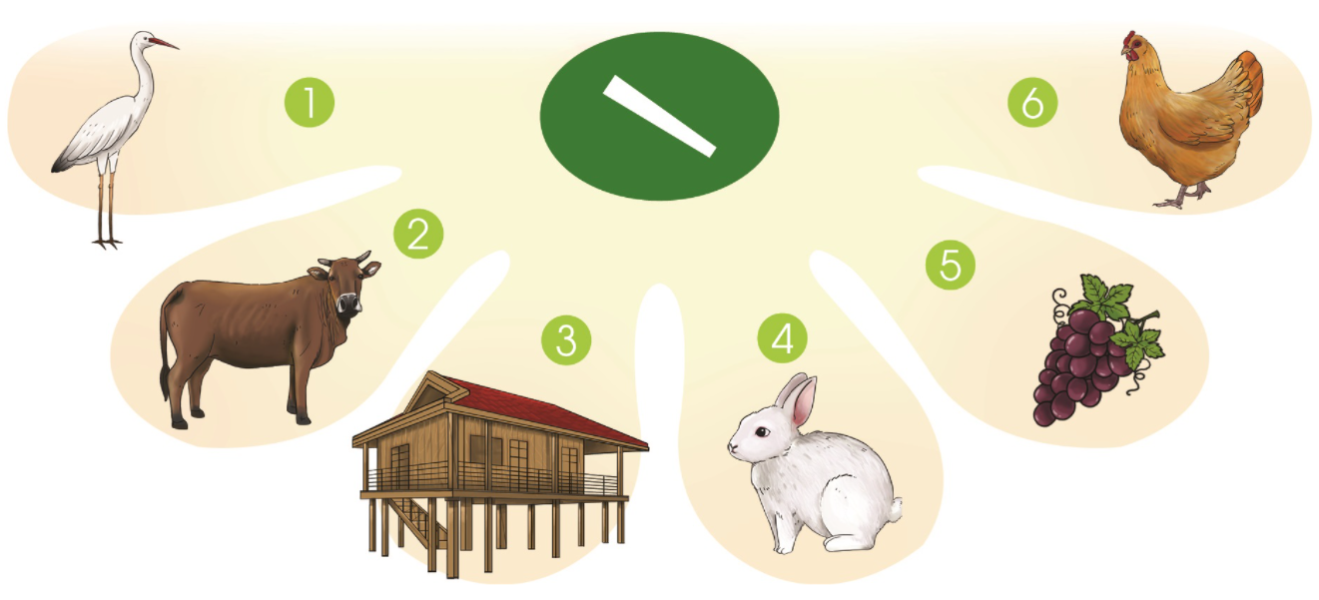
Đố em tiếng nào có thanh huyền?

Slide 11
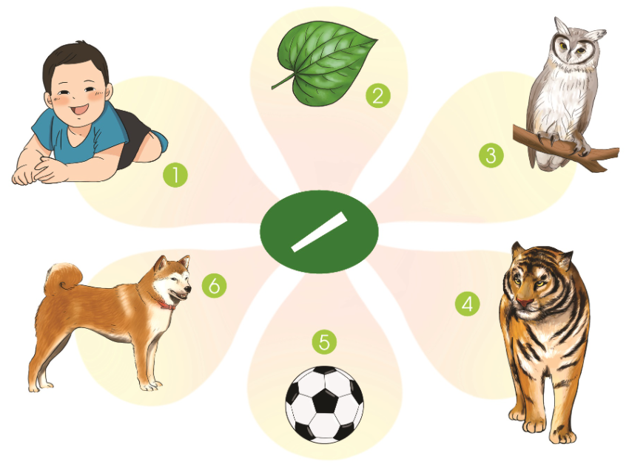
Đố em tiếng nào có thanh sắc?

Slide 12
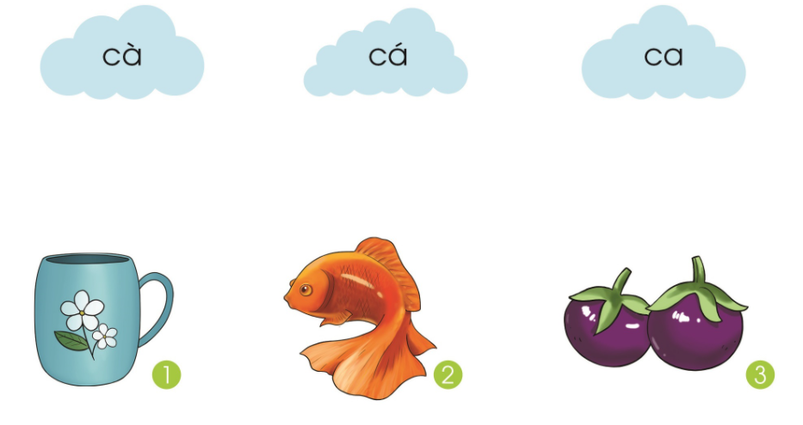
Tìm hình ứng với mỗi tiếng

Slide 13


TẬP VIẾT
1

Slide 14
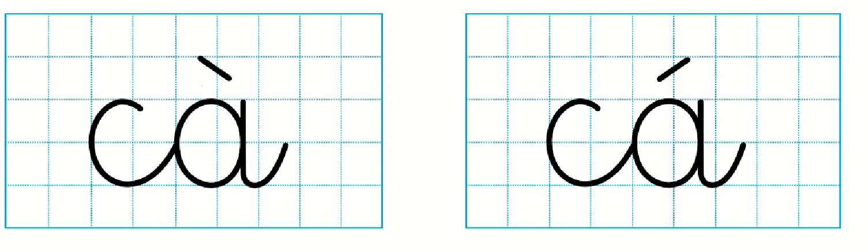
TẬP VIẾT

Slide 15
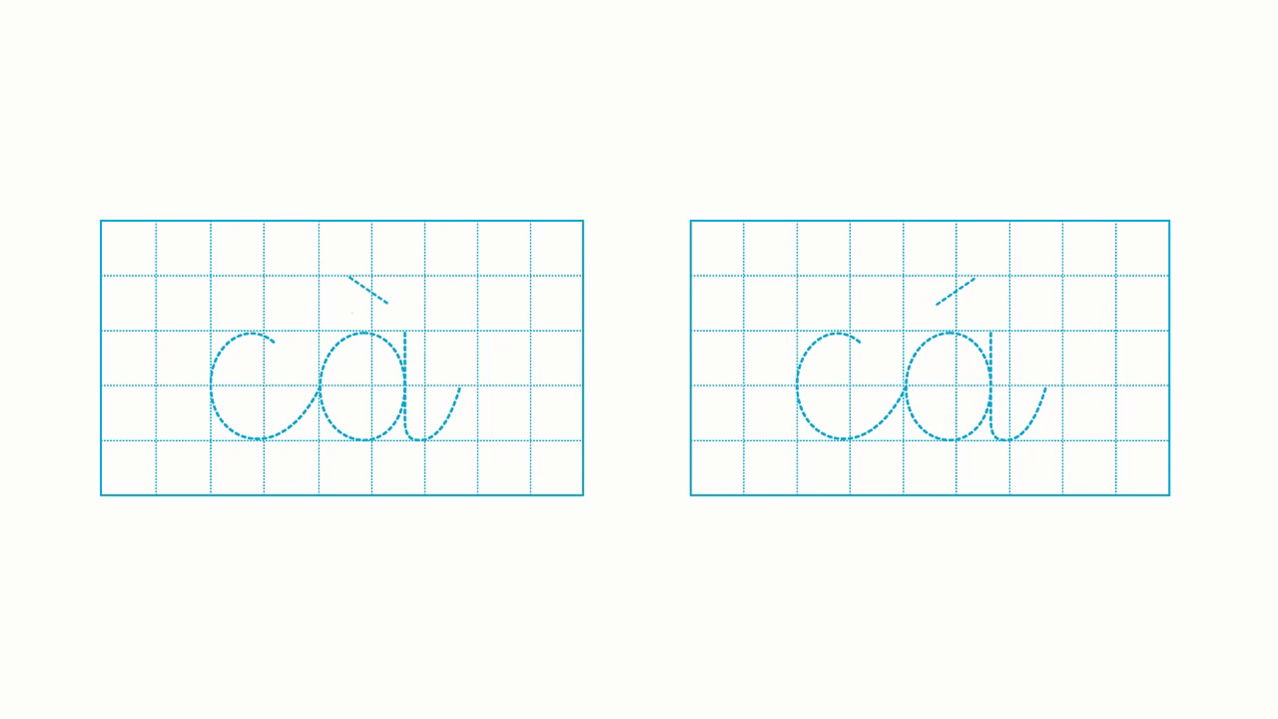

Slide 16
TẬP VIẾT

Slide 17


Tạm biệt và hẹn gặp lại!

Slide 18


